Slide 1
Jedeme do Anglie.
25.5. - 30.5.
2020
šest dnů
A je to tady!
Prožijeme jeden den v Londýně, kde navštívíme všechny významné památky. Projedeme se jižní Anglií a projdeme se po křídových útesech.
Ubytování je zajištěno v anglických rodinách, kde se seznámíme s běžným životem anglické rodiny a využijeme své znalosti angličtiny.
Zažijeme spoustu legrace, poznáme nové kamarády, navštívíme krásná místa, zamilujeme si kouzelná městečka na jihu Anglie.

Slide 2
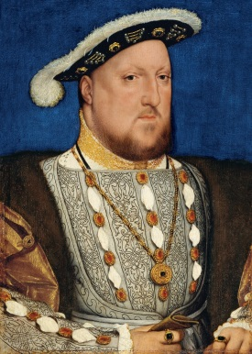
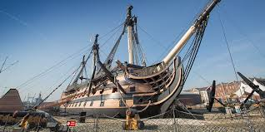
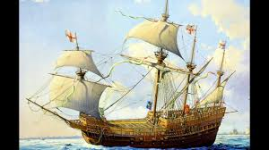
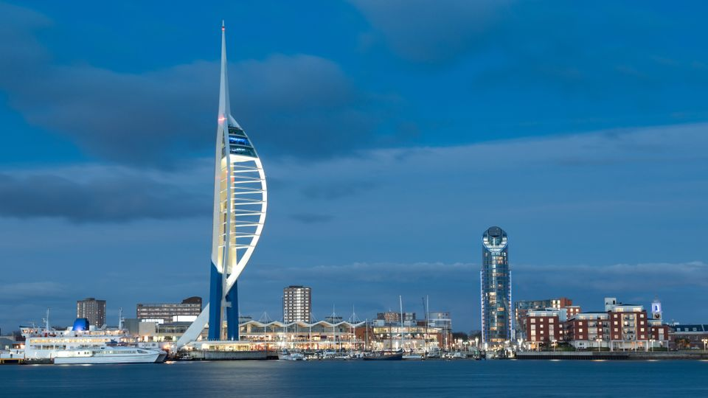
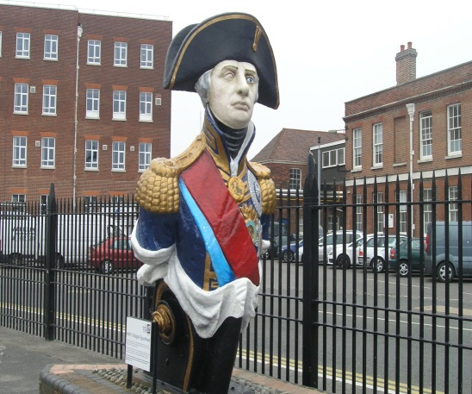
Portsmouth
Na co se můžeme těšit?
Historická loď – HMS History – vlajková loď lorda Nelsona z bitvy u Trafalgaru.
Vrak Mary Rose – vlajková loď krále Jindřicha VIII.
Spinnaker Tower – 170 m vysoká moderní vyhlídková věž ve tvaru lodní plachty
Portsmouth Cathedral.
Henry VIII.
Mary Rose
Emirates Spinnaker Tower
170 m vysoká vyhlídková věž v Portsmouth
Jeho vítězná loď
VICTORY.
Statečný jednooký admirál Horatio Nelson.

Slide 3
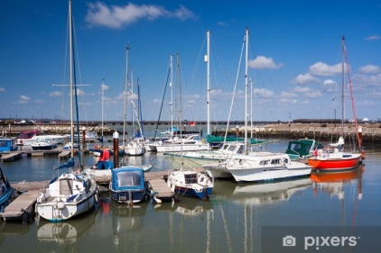
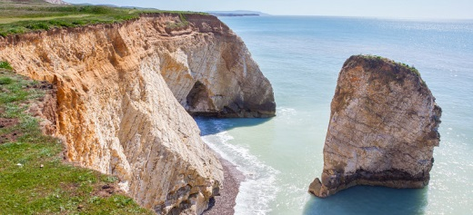
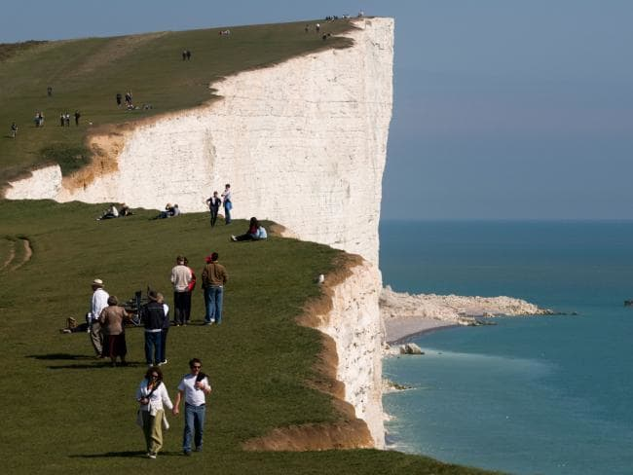
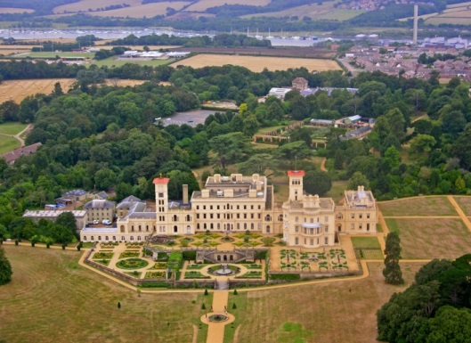
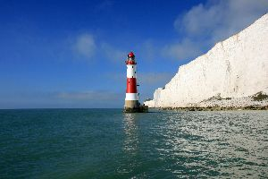
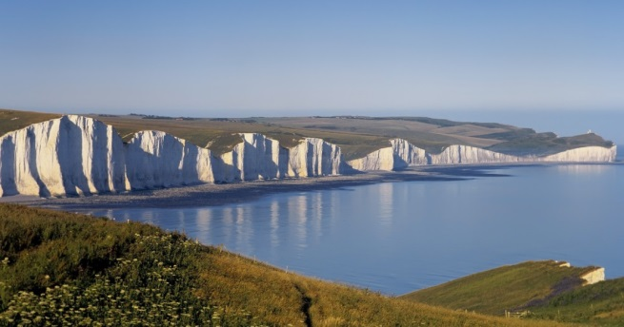
Největší anglický ostrov
nádherná příroda
krásné pobřeží
Ostrov
Wight
Navštívíme městečko Ryde, kde se projdeme křivolakými uličkami starého přístavu.
Osborn House – oblíbené místo královny Viktorie.
Beachy
Head
Křídové útesy ve výšce až 120 m nad mořem, nedaleko městečka
Eastbourne. Procházka po útesech s krásným výhledem na nejznámější bílé útesy Seven Sisters.
Slavný maják – Beachy Head Lighthouse

Slide 4
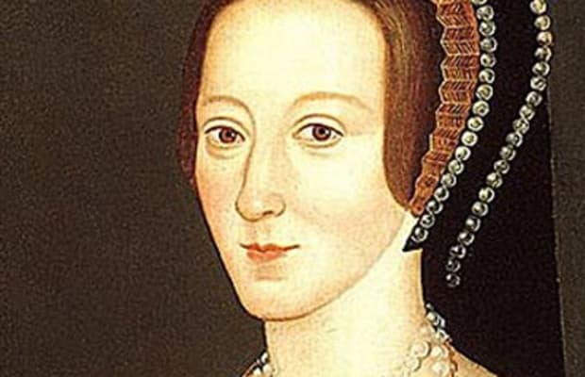
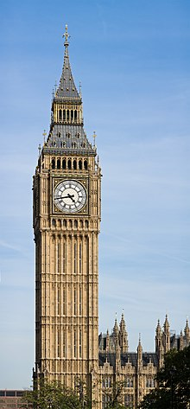
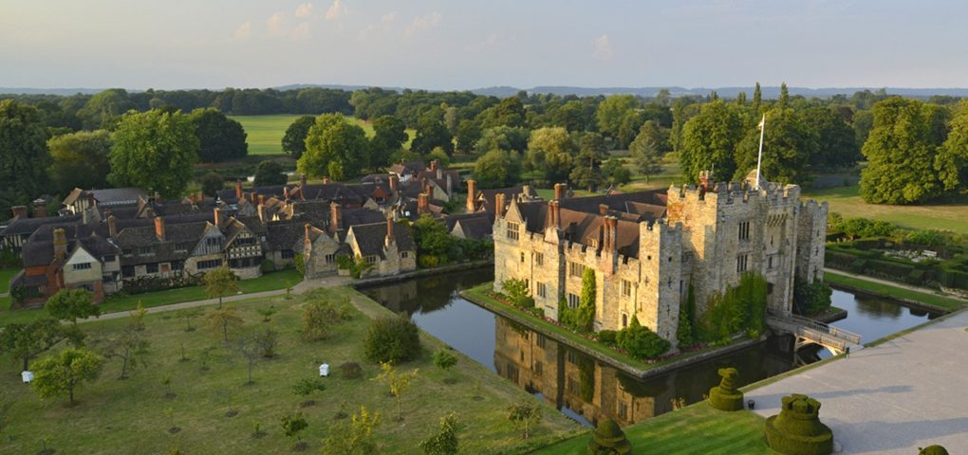
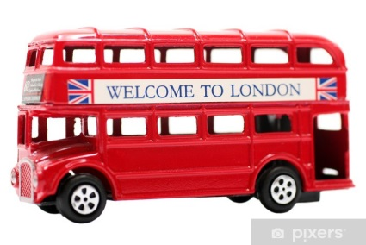
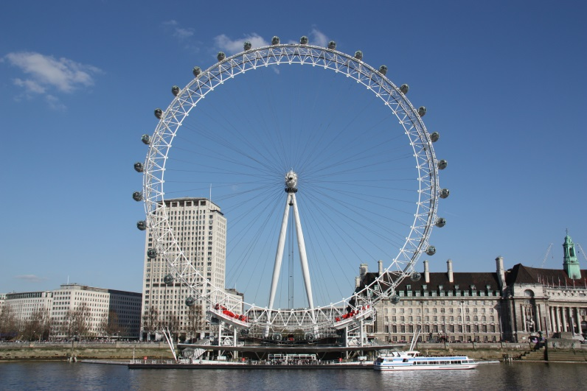
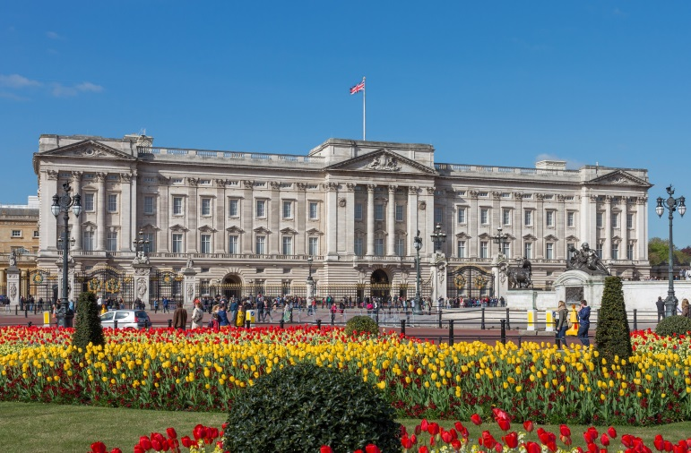
Hever
Castle
Jeden z nejromantičtějších hradů
v Anglii, domov Anny Boleynové,
druhé ze šesti manželek Jindřicha VIII.
V okolí hradu jsou nádherné zahrady.
London
Projížďka lodí po Temži.
London Eye – prohlídka
z ptačí perspektivy.
Parlament a Big Ben.
Buckingham Palace.
Trafalgar Square.
Soho a Cavent Garden.

